Slide 1
Luyện tập
TRƯỜNG TIỂU HỌC ÁI MỘ A
Bài giảng điện tử lớp 3
Môn Toán
Sgk toán 3 trang 167

Slide 2
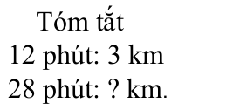
Bài 1 Một người đi xe đạp trong 12 phút được 3km . Hỏi nếu cứ đạp đều như vậy trong 12 phút thì đi được bao nhiêu km ?
.
Bài giải
Một ki – lô - mét đi hết số phút là
12 : 3 = 4 (phút)
28 phút đi được số ki-lô-mét là :
28 : 4 = 7 (km)
Đáp số: 7 km.

Slide 3
Bài 2 Có 21 kg gạo chia đều vào 7 túi. Hỏi phải lấy mấy túi đó để được 15 kg gạo ?
Bài giải
Số ki-lô-gam gạo trong mỗi túi là :
21 : 7 = 3 (kg)
Để được 15kg gạo thì số túi phải lấy là:
15 : 3 = 5 (túi)
Đáp số: 5 túi.
Tóm tắt:
21kg gạo : 7 túi
15 kg gạo: ....túi.

Slide 4
Bài 3 Điền dấu nhân hoặc chia (x / :) thích hợp vào ô trống :
: x
: :
a) 32 4 2 = 16
32 4 2 = 4
b) 24 6 2 = 2
24 6 2 = 8
: :
: x

Slide 5
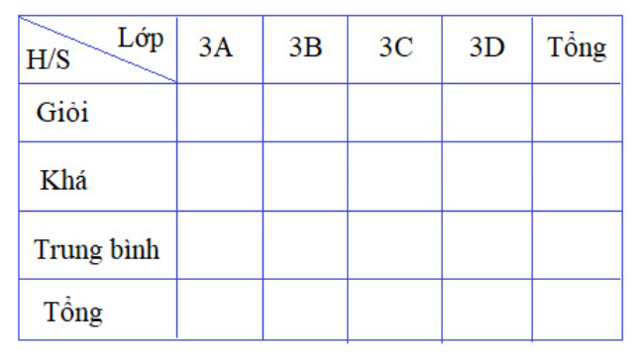
Bài 4 Cho biết:
Lớp 3A có 10 học sinh giỏi, 15 học sinh khá, 5 học sinh trung bình
Lớp 3B có 7 học sinh giỏi, 20 học sinh khá, 2 học sinh trung bình
Lớp 3C có 9 học sinh giỏi, 22 học sinh khá, 1 học sinh trung bình
Lớp 3D có 8 học sinh giỏi, 19 học sinh khá, 3 học sinh trung bình
Hãy lập bảng theo mẫu rồi viết số thích hợp vào ô trống trong bảng ?
7 9 8 34
20 22 19 76
2 1 3 11
30 29 32 30 121

Slide 6
Tiết học đến đây là hết
chúc các em chưm ngoan học giỏi

